Slide 1
DEPARTAMENTO DE CIENCIAS ECONÓMICAS, ADMINISTRATIVAS Y DE COMERCIO
TESIS PREVIO A LA OBTENCIÓN DEL TÍTULO DE INGENIERA EN FINANZAS, CONTADORA PÚBLICA – AUDITORA.
Tema: “Diseño de Estrategias Financieras para la Maximización de Utilidades de la Empresa MEGAPLANET CÍA. LTDA.”
Autor: Clara Tatiana Rosero Villacís
Ing. Marcelo Terán
Director
Ing. Luis Tipán
Codirector
Sangolquí, Abril 2015

Slide 2
Planteamiento del problema
Falta de lineamientos estratégicos técnicamente establecidos y difundidos formalmente.
Desconocimiento técnico-teórico de temas administrativos, reemplazados por conocimientos empíricos y por prácticas únicamente experimentales en administración de empresas.
Posee un sistema de control de inventario que requiere de mucho tiempo.
Inexistencia de manuales de procedimientos y funciones

Slide 3
Planteamiento del problema
Carece de información financiera estandarizada y oportuna.
No utilizan un método técnico para el establecimiento de precios.
No poseen conocimientos o asesoría en marketing que monitoree el comportamiento de la oferta y la demanda del sector al cual pertenece la empresa.
Extensos periodos de recuperación de cartera.

Slide 4
Objetivos
Objetivo General
Diseñar estrategias financieras para la empresa Megaplanet Cía. Ltda. que contribuya al manejo eficiente de sus recursos financieros a fin de maximizar las utilidades de la misma.

Slide 5
Objetivos Específicos
Plantear el contenido de carácter teórico, mediante el análisis de la problemática que acontece en la organización, el mismo que fundamente las bases para la formulación de las estrategias financieras.
Detallar las generalidades de la empresa, mediante la exposición de los lineamientos estratégicos y las actividades operativas que realiza, para conocer cómo la organización comercializa sus productos.
Comprender el entorno en el que se desenvuelve la organización a través de un análisis externo y un análisis situacional interno, para identificar posibles variables que pueden inferir en el normal desempeño de las actividades de la empresa.

Slide 6
Objetivos Específicos
Analizar los resultados obtenidos y estrategias financieras, y en base a estos, establecer conclusiones y recomendaciones.
Formular estrategias financieras en base a los resultados obtenidos, a través del análisis cuantitativo del FODA que permita lograr un mejor manejo financiero, para incrementar las utilidades de la organización.
Evaluar la información financiera de la organización a través de un análisis financiero, que permita detectar las deficiencias en la gestión financiera y proponer posibles estrategias para el mejoramiento sustancial de la misma.

Slide 7
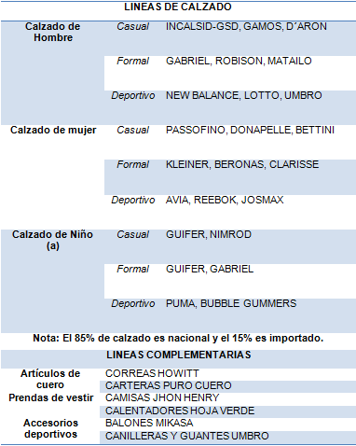
La Empresa
Comercializa calzado al por mayor y menor, prendas y accesorios de vestir.
Ofrece dos líneas de productos, de calzado (nacionales e importados) y líneas complementarias.
Empresa ecuatoriana domiciliada en la ciudad de Sangolquí.
Capital suscrito de $1.000 dólares americanos.
Constituida en el año 2011, a través de la marca comercial MEGACALZADO inscrita en el registro mercantil en el año 2005.
Principales Marcas que Comercializa
Ubicación
Matriz ubicada en Sangolquí., Barrio Unión y Progreso, calle Bolívar S/n y Juan Genaro Jaramillo.
Sucursal 1 ubicada en Sangolquí, Barrio Santa Rosa, Av. Abdón Calderón S/n y Rio frío.
Sucursal 2 ubicada en Machachi. Calle Cristóbal Colón N3-39 y Colombia.
Sucursal 3 ubicada en Chaupitena- Amaguaña, Barrio Santa Isabel, calle Huancavilca N27-110 y Pichincha.

Slide 8
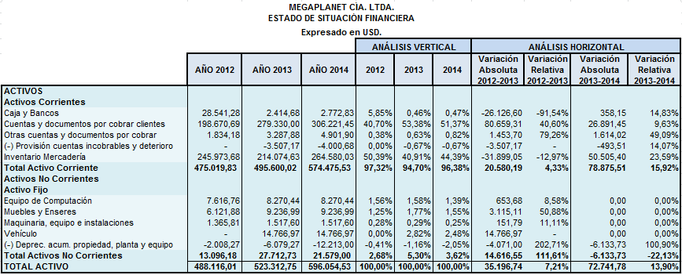
Diagnóstico Financiero
Análisis Vertical y Horizontal

Slide 9
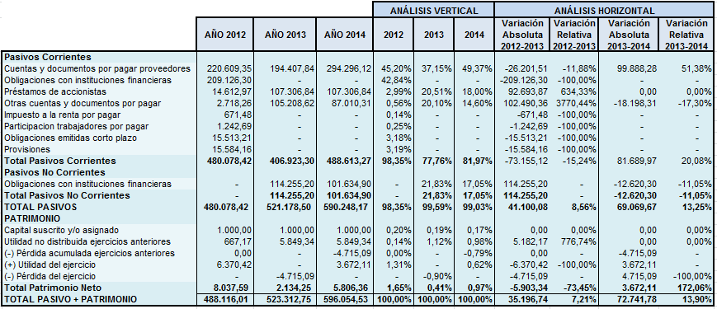
Diagnóstico Financiero
Análisis Vertical y Horizontal

Slide 10
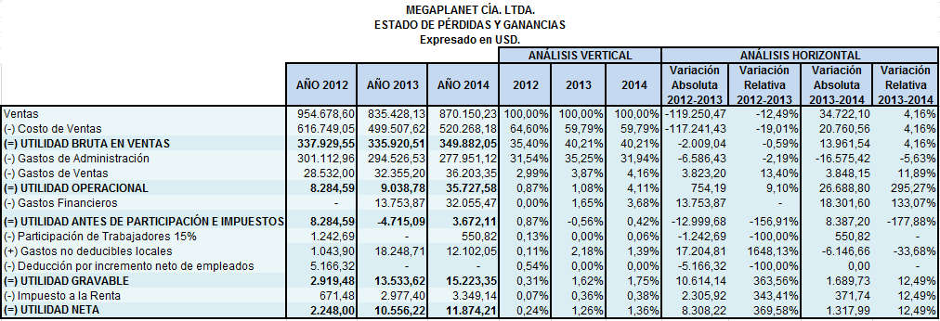
Diagnóstico Financiero
Análisis Vertical y Horizontal

Slide 11
Diagnóstico Financiero
Razones Financieras
Razones de Liquidez
INDICADORES | FÓRMULAS | 2012 | 2013 | 2014
Capital de Trabajo | Activo Corriente-Pasivo Corriente | $-5.058,59 | $88.676,72 | $85.862,26
Razón Circulante | Activo Corriente/Pasivo Corriente | 0,99 | 1,22 | 1,18
Prueba Ácida | (Activo Corriente-Inventarios)/Pasivo Corriente | 0,48 | 0,69 | 0,63
Razones de Endeudamiento
INDICADORES | FÓRMULAS | 2012 | 2013 | 2014
Razón de Endeudamiento | (Pasivo Total *100) / Activo Total | 98,35% | 99,59% | 99,03%
Concentración de Endeudamiento | Pasivo corriente / Total Pasivo | 1,00 | 0,78 | 0,83
Deuda con Terceros | Pasivo total con terceros / Patrimonio | $59,73 | $244,20 | $101,66

Slide 12
Diagnóstico Financiero
Razones Financieras
Razones de Actividad
INDICADORES | FÓRMULAS | 2013 | 2014
Rotación Cuentas por Cobrar | Ventas a crédito en el período / Cuentas por cobrar promedio | 2,09 | 1,99
Periodo promedio de cobro | 365 días / Rotación de cuentas por cobrar | 174 | 183
Rotación de Cuentas por Pagar | Compras a crédito en el período / Cuentas por pagar promedio | 30,15 | 40,32
Periodo promedio de pago | 365 días / Rotación de cuentas por pagar | 12 | 9
Rotación de Inventarios | Costo de la Mercadería vendida en el período / Inventario Promedio de Mercadería | 2,33 | 1,97
Periodo promedio de Inventario | 365 días / Rotación del Inventario de Mercadería | 156 | 185
Razones de Rentabilidad
INDICADORES | FÓRMULAS | 2012 | 2013 | 2014
Margen de Utilidad Neta | (Utilidad Neta * 100)/ Ventas netas | 0,24% | 1,26% | 1,36%
Rendimiento sobre el patrimonio | (Utilidad neta * 100)/ Patrimonio | 27,97% | 494,61% | 204,50%
Rendimiento sobre activos | Utilidad Neta/Activos Totales | 0,46% | 2,02% | 1,99%

Slide 13
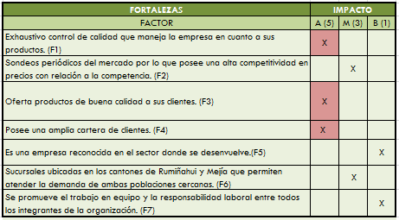
Análisis FODA
ESCALA:
ALTO=5, MEDIO=3, BAJO=1

Slide 14
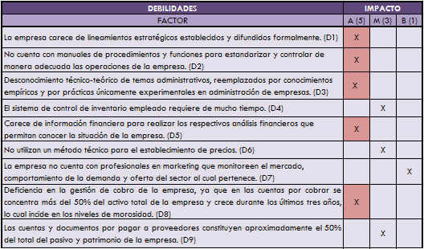
Análisis FODA
ESCALA:
ALTO=5, MEDIO=3, BAJO=1

Slide 15
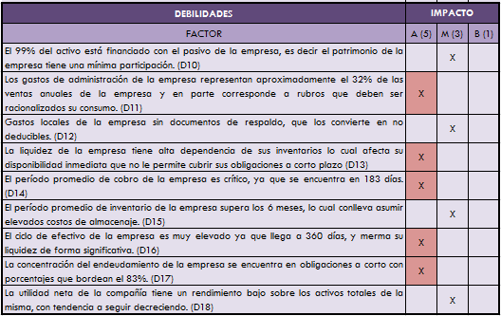
Análisis FODA
ESCALA:
ALTO=5, MEDIO=3, BAJO=1

Slide 16
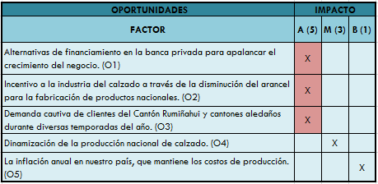
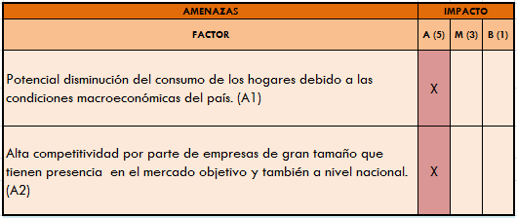
Análisis FODA
ESCALA:
ALTO=5, MEDIO=3, BAJO=1

Slide 17
Propuesta de Estrategias Financieras
Análisis Cuantitativo del FODA
Matriz Ofensiva de Iniciativa Estratégica
ESCALA DE INCIDENCIA:
ALTO=5, MEDIO=3, BAJO=1

Slide 18
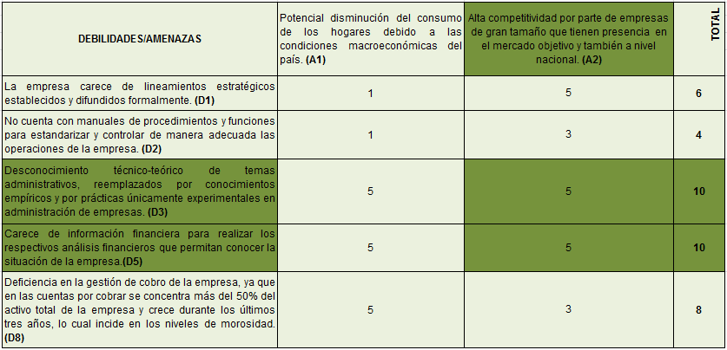
Propuesta de Estrategias Financieras
Análisis Cuantitativo del FODA
Matriz Defensiva de Iniciativa Estratégica
ESCALA DE INCIDENCIA:
ALTO=5, MEDIO=3, BAJO=1

Slide 19
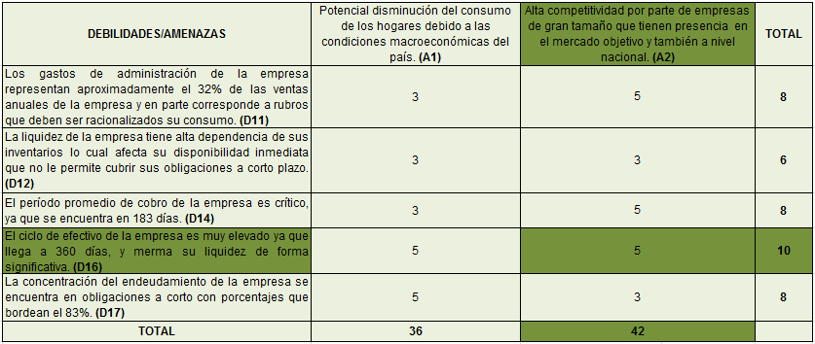
Propuesta de Estrategias Financieras
Análisis Cuantitativo del FODA
Matriz Defensiva de Iniciativa Estratégica
ESCALA DE INCIDENCIA:
ALTO=5, MEDIO=3, BAJO=1

Slide 20
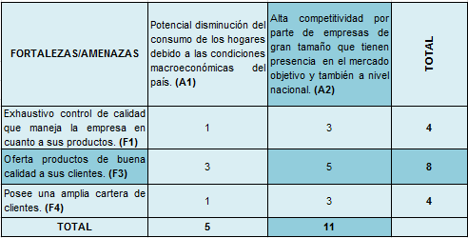
Propuesta de Estrategias Financieras
Análisis Cuantitativo del FODA
Matriz de Respuesta de Iniciativa Estratégica
ESCALA DE INCIDENCIA:
ALTO=5, MEDIO=3, BAJO=1

Slide 21
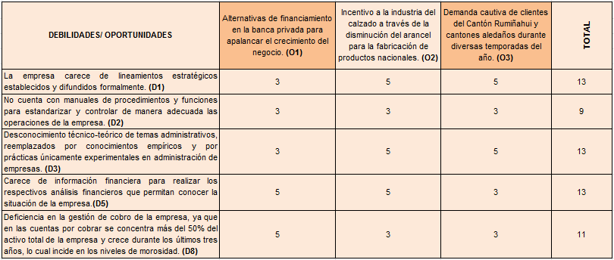
Propuesta de Estrategias Financieras
Análisis Cuantitativo del FODA
Matriz de Mejoramiento Estratégico
ESCALA DE INCIDENCIA:
ALTO=5, MEDIO=3, BAJO=1

Slide 22
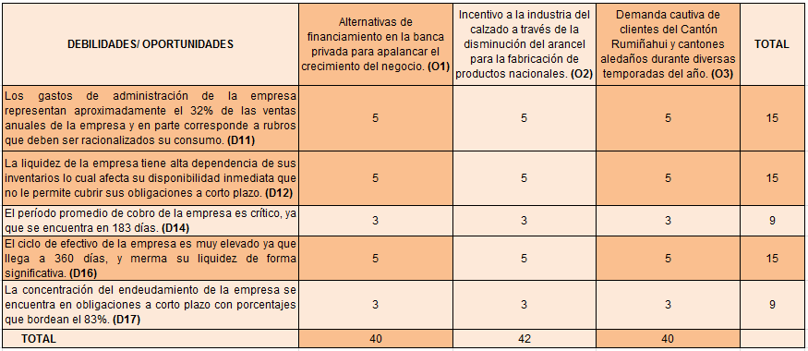
Propuesta de Estrategias Financieras
Análisis Cuantitativo del FODA
ESCALA DE INCIDENCIA:
ALTO=5, MEDIO=3, BAJO=1
Matriz de Mejoramiento Estratégica

Slide 23
Propuesta de Estrategias Financieras
Matriz de Objetivos y Estrategias
OBJETIVO ESTRATÉGICO: Incrementar la liquidez de la empresa.
Impulsar las compras al contado.
Establecer planes de compras que acumulen puntos, y que ofrezca beneficios adicionales o premios a los clientes.
Efectuar análisis financieros periódicos en base a estados financieros estandarizados.
Impulsar la recuperación de cartera de la empresa asignando un equipo humano para las funciones específicas de seguimiento y recaudación de cartera.
LIQUIDEZ

Slide 24
Propuesta de Estrategias Financieras
Matriz de Objetivos y Estrategias
OBJETIVO ESTRATÉGICO: Reestructurar las obligaciones que mantiene la empresa con terceros.
ENDEUDAMIENTO
Buscar alternativas de refinanciamiento de la deuda con las instituciones financieras, en procura de diferir sus obligaciones hacia el largo plazo.
Disminuir la dependencia del financiamiento de corto plazo, mediante aportes de capital de los socios y un manejo más óptimo de sus activos.

Slide 25
Propuesta de Estrategias Financieras
Matriz de Objetivos y Estrategias
OBJETIVO ESTRATÉGICO: Mejorar la explotación de los activos de la empresa.
Establecer convenios con empresas que comercializan productos complementarios tales como ropa, accesorios deportivos o de vestir, para vender sus productos a consignación.
Formular un plan estratégico para la empresa que permita la toma de decisiones con enfoque a largo plazo, alineando a todo el equipo humano en una misma dirección.
Fortalecer las capacidades técnico -teóricas de los directivos de la empresa en temas relacionados con la gestión administrativa, a través de cursos y asesoría directa.
ACTIVIDAD

Slide 26
Propuesta de Estrategias Financieras
Matriz de Objetivos y Estrategias
OBJETIVO ESTRATÉGICO: Mejorar la explotación de los activos de la empresa.
Racionalizar los gastos de administración de la empresa, enfocándose al rubro de sueldos, salarios y remuneraciones, de tal forma que se encuentren dentro de rangos aceptables para el negocio.
Fortalecer la gestión del área contable- financiera, estructurando un equipo humano especializado y con estabilidad laboral en la empresa.
Implementar el manejo técnico del inventario para racionalizar las compras de los productos a los proveedores y mantener el stock adecuado.
ACTIVIDAD

Slide 27
Propuesta de Estrategias Financieras
Matriz de Objetivos y Estrategias
Fortalecer la promoción de los productos que comercializa la empresa, con énfasis en los atributos de calidad que los distingue de la competencia mediante la realización de marketing directo dirigidas al consumidor final.
Publicitar la nueva imagen institucional de la empresa, como auspiciante de eventos masivos y personajes destacados en el ámbito deportivo, político y social.
OBJETIVO ESTRATÉGICO: Incrementar el nivel de utilidad neta de la empresa respecto de sus ventas totales.
RENTABILIDAD

Slide 28
CONCLUSIONES
1
La empresa tiene una elevada dependencia de los inventarios para demostrar liquidez en su activo corriente, lo cual constituye un elevado riesgo para cubrir sus obligaciones del pasivo corriente.
2
Debido a la deficiente gestión de cobro, el periodo promedio de cobro de la empresa que llega a 183 días, incide negativamente en el ciclo de efectivo de MEGAPLANET CÍA. LTDA., restándole la liquidez necesaria para mejorar sus niveles de ventas.
3
La estructura de endeudamiento que posee la empresa es extremadamente elevada con énfasis a los proveedores, instituciones financieras y préstamos de accionistas, lo cual encarece el costo de su capital de trabajo, ya que de por medio existe una tasa de financiamiento.
La rentabilidad de la empresa podría alcanzar mejores niveles, en la medida en que se tome acciones correctivas por parte de los directivos con relación a la gestión financiera y administrativas de la empresa.
4
La utilidad operacional de la empresa se ve afectada por los elevados gastos de administración que principalmente corresponden a los sueldos, salarios y remuneraciones, ya que no han sido establecidos técnicamente en condiciones del mercado laboral.
5

Slide 29
RECOMENDACIONES
Implementar las estrategias financieras propuestas para mejorar la liquidez de la empresa en base a dos aspectos críticos de la compañía que deben ser atendidos de manera inmediata, mediante las acciones de recuperación de cartera y las acciones para mejorar la rotación del inventario de la empresa.
Controlar los gastos de la compañía a fin de procurar una mayor utilidad operacional que le permita ser más competitiva en el mercado local.
Ejecutar de forma permanente la elaboración de estados financieros estandarizados, análisis e interpretación de índices financieros, y la correspondiente toma de decisiones oportuna para procurar la salud financiera de la empresa.
Desarrollar los elementos necesarios para una efectiva gestión administrativa- financiera, como son la planificación estratégica, la estructura organizacional, los manuales de políticas y procedimientos y el control permanente de la gestión integral de la empresa.

